Slide 1


Slide 2


企业全球化发展
—东富龙数字化运营助力全球化发展

Slide 3
目
录
1.公司介绍
2.全球化出海经营趋势
3.数字化助力全球化最佳实践

Slide 4
01
公司介绍

Slide 5

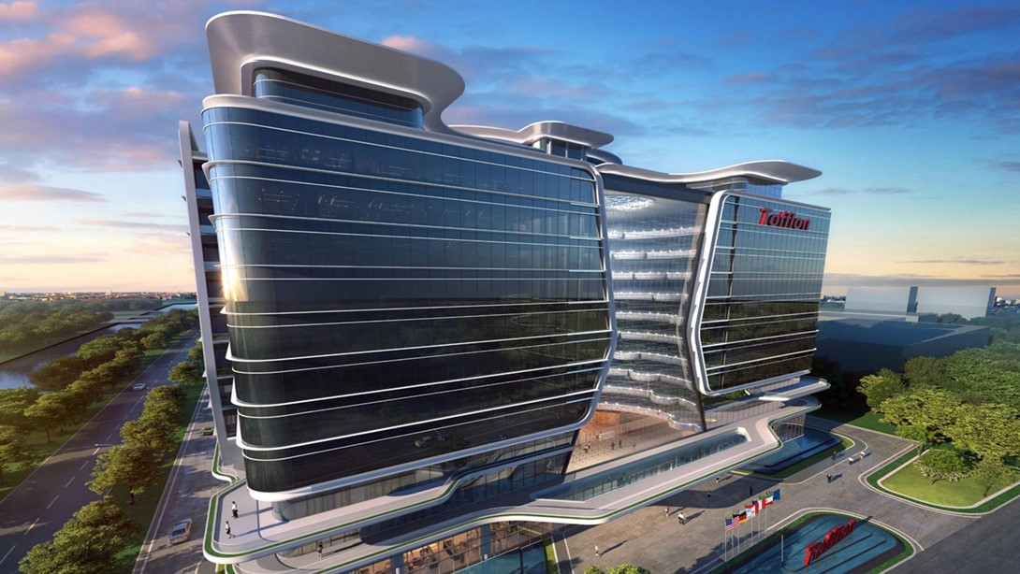
关于东富龙
东富龙科技集团股份有限公司(SZ: 300171）成立于1993年，是一家为全球制药企业提供制药工艺、核心装备、系统工程整体解决方案的综合化制药装备服务商，产品应用于注射剂、固体制剂、化学原料药、生物工程、中药、医疗、食品等领域。已有超过近万台无菌注射剂的关键制药设备，600多套无菌药品制造系统服务于全球50多个国家和地区的近3000家制药企业。

Slide 6
公司介绍
东富龙的发展战略
使 命
专业技术服务于生物医药
愿 景
成为智慧药厂的交付者
战 略
系统化、国际化、数字化
价值观
天道酬勤（诚信、敬业、学习、创新）

Slide 7
公司介绍
里程碑 Development Milestones
01
02
03
04
1993
2011
2021
FUTURE
公司成立
创业板上市
集团更名
智慧药厂的交付者
成立东富龙公司
创业板上市
成立东富龙集团
全球的东富龙
总部位于上海
在上海金山、奉贤、金山、江苏东台均有制造工厂
10+万平方米产业园区
2011年在深圳创业板上市（股票代码：SZ：300171）；
开启公司发展新篇章
从上海东富龙科技股份有限公司
更名为东富龙科技集团股份有限公司
加快集团国际化进程！
我们希望汇聚全球技术，服务于生物医药，做中国制药装备行业引领者，最终实现智慧药厂交付者的愿景！

Slide 8

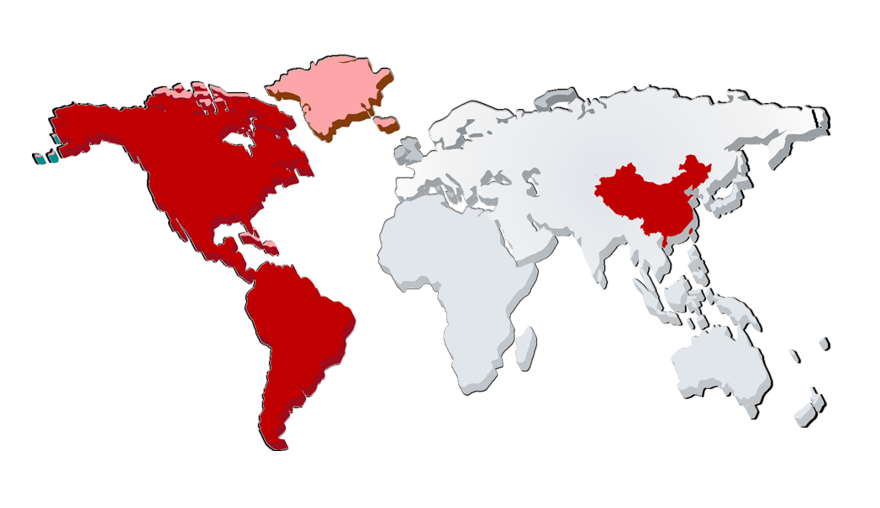

全球布局 Global Operations
英国
匈牙利
俄罗斯
美国
法国
瑞士
乌兹别克斯坦
韩国
匈牙利
土耳其
日本
北京
希腊
墨西哥
埃及
巴基斯坦
中国·上海
菏泽
印度
兰州
郑州
阿联酋
泰国
越南
西安
东台
上海
新加坡
武汉
印尼
成都
杭州
巴西
南非
澳大利亚
广州
阿根廷

Slide 9
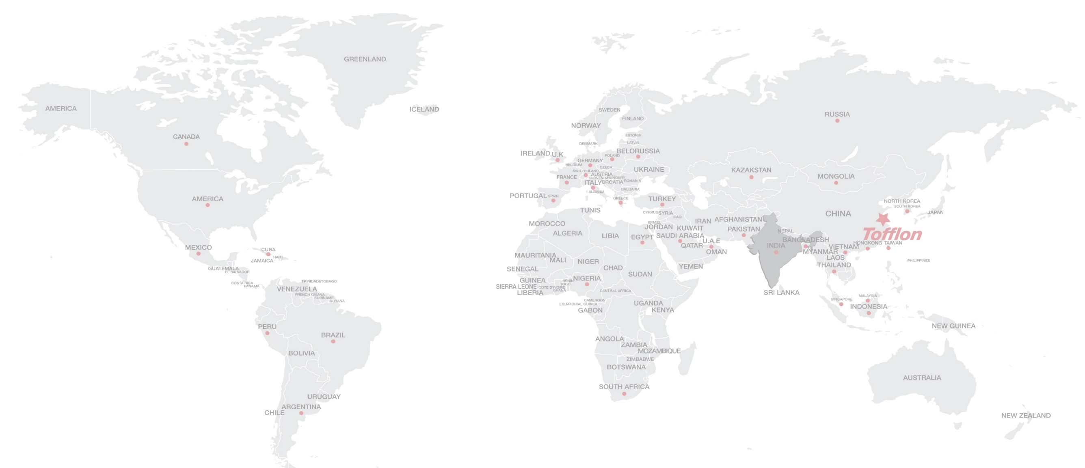
关键数据
30⁺
50⁺
60⁺
1800+
3000+
10000+
30年制药行业
制造经验
产品遍布全球50多个国家及地区
1800项专利技术
200项软件著作权
服务全球3000多家制药企业
10000多台套设备及系统遍布全球
2022年销售额

Slide 10
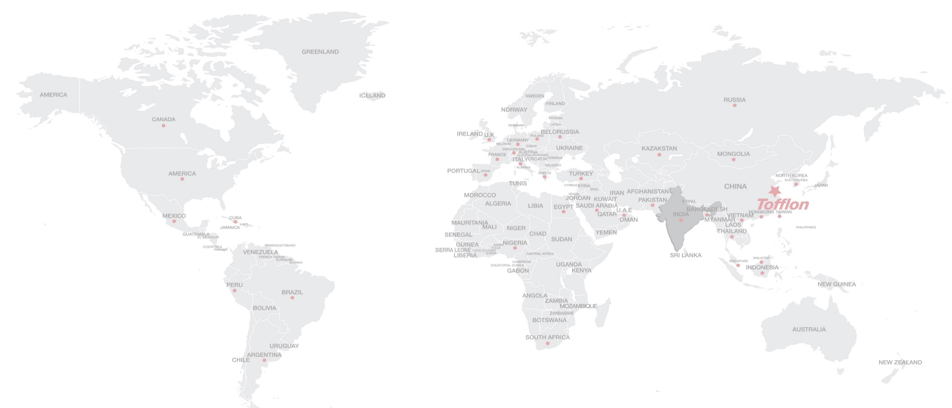
集团营收
集团营业收入（亿元）
Revenue

Slide 11








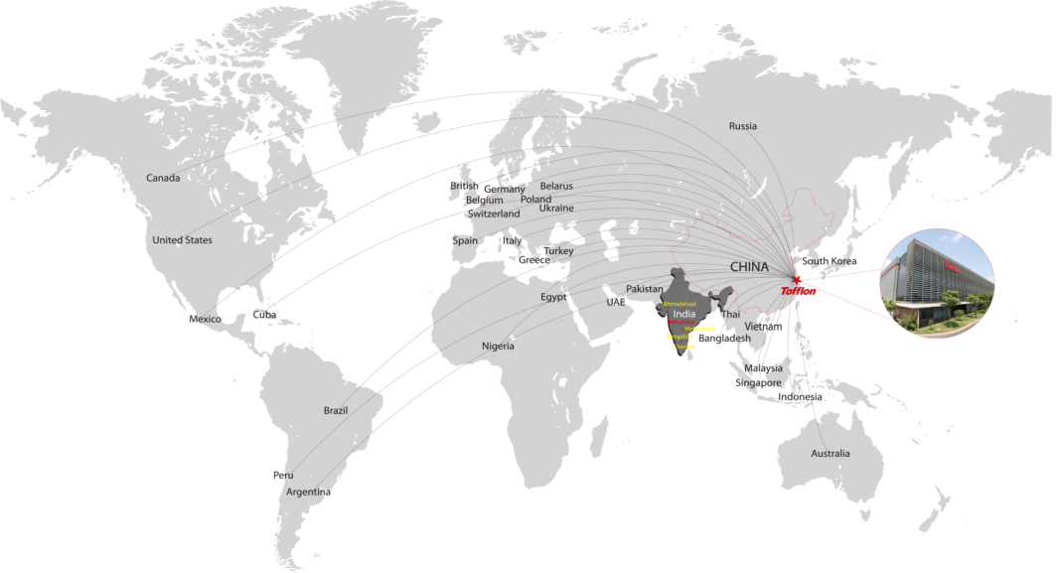




















































主要客户名单

Slide 12
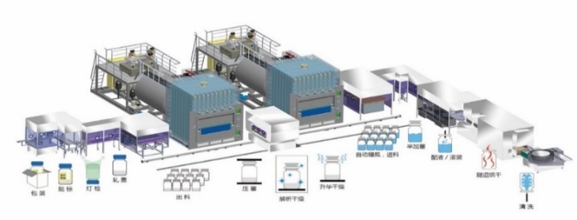
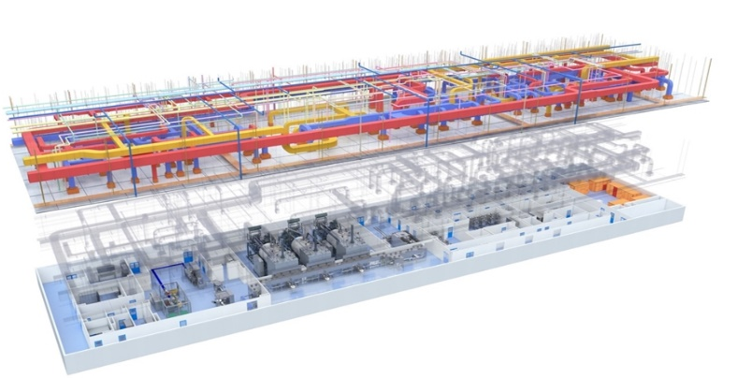
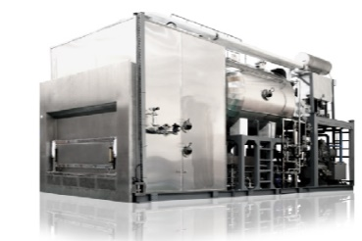
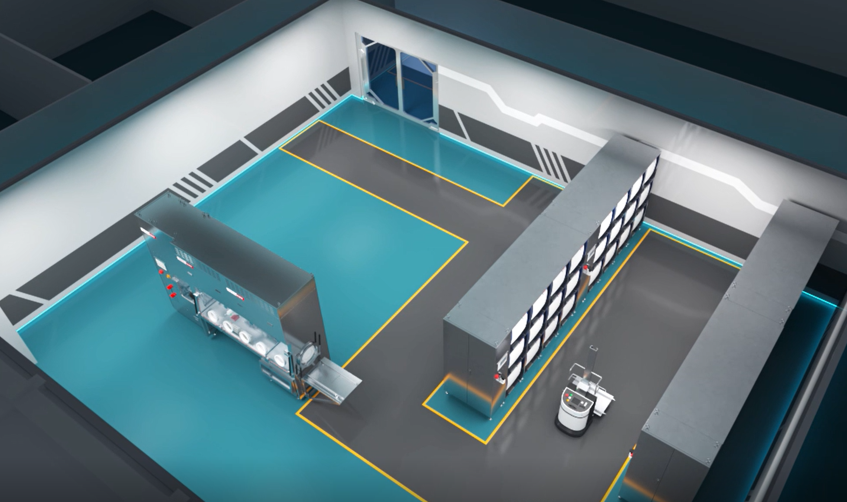
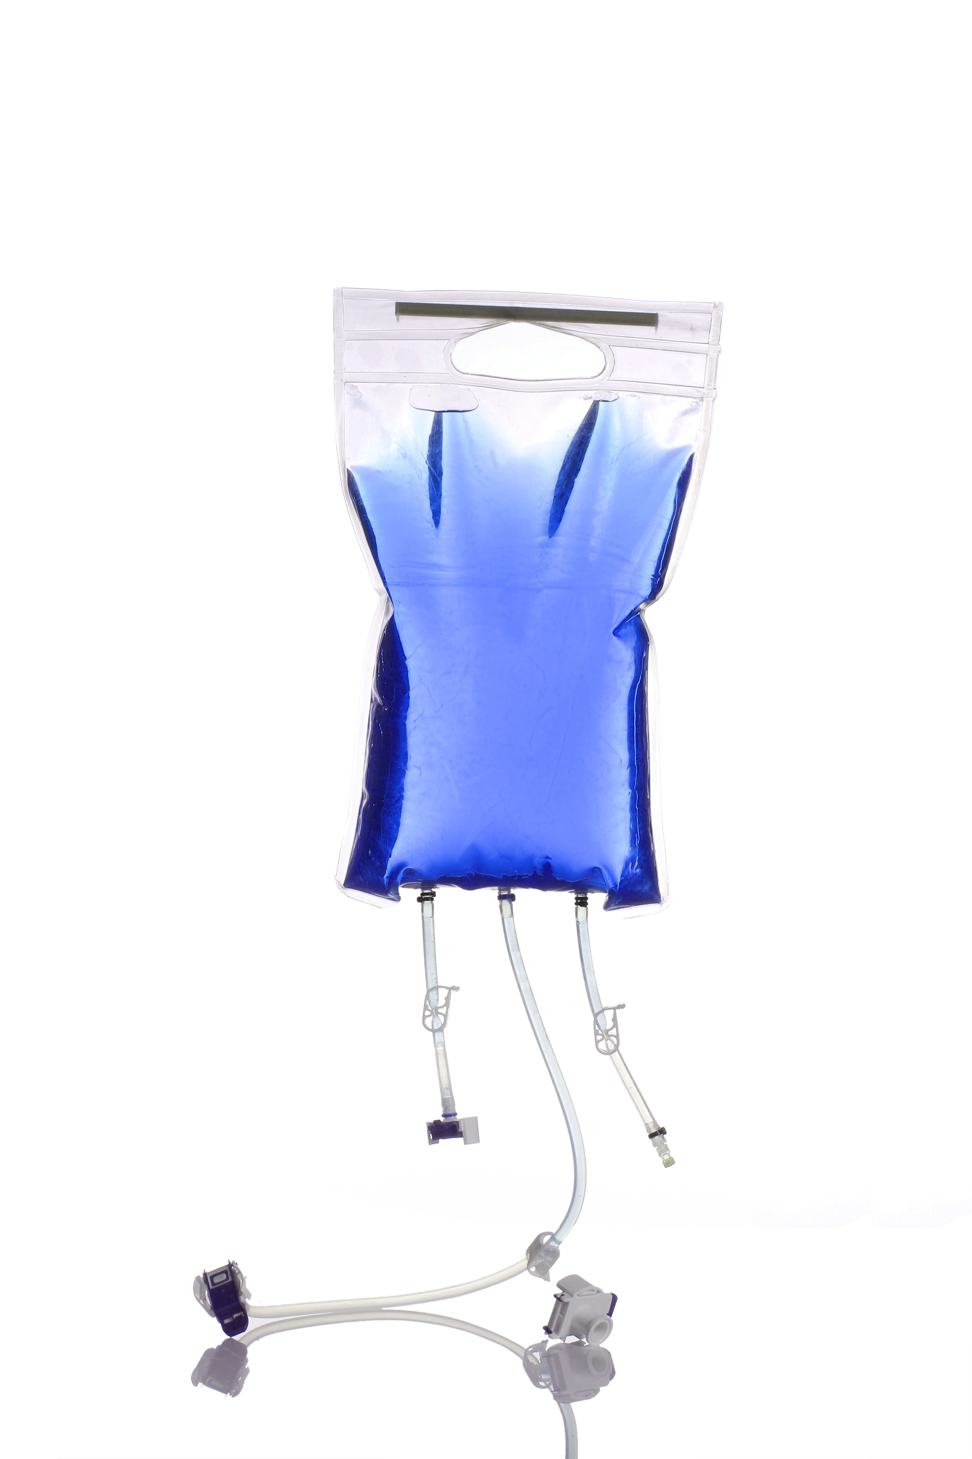
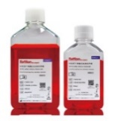
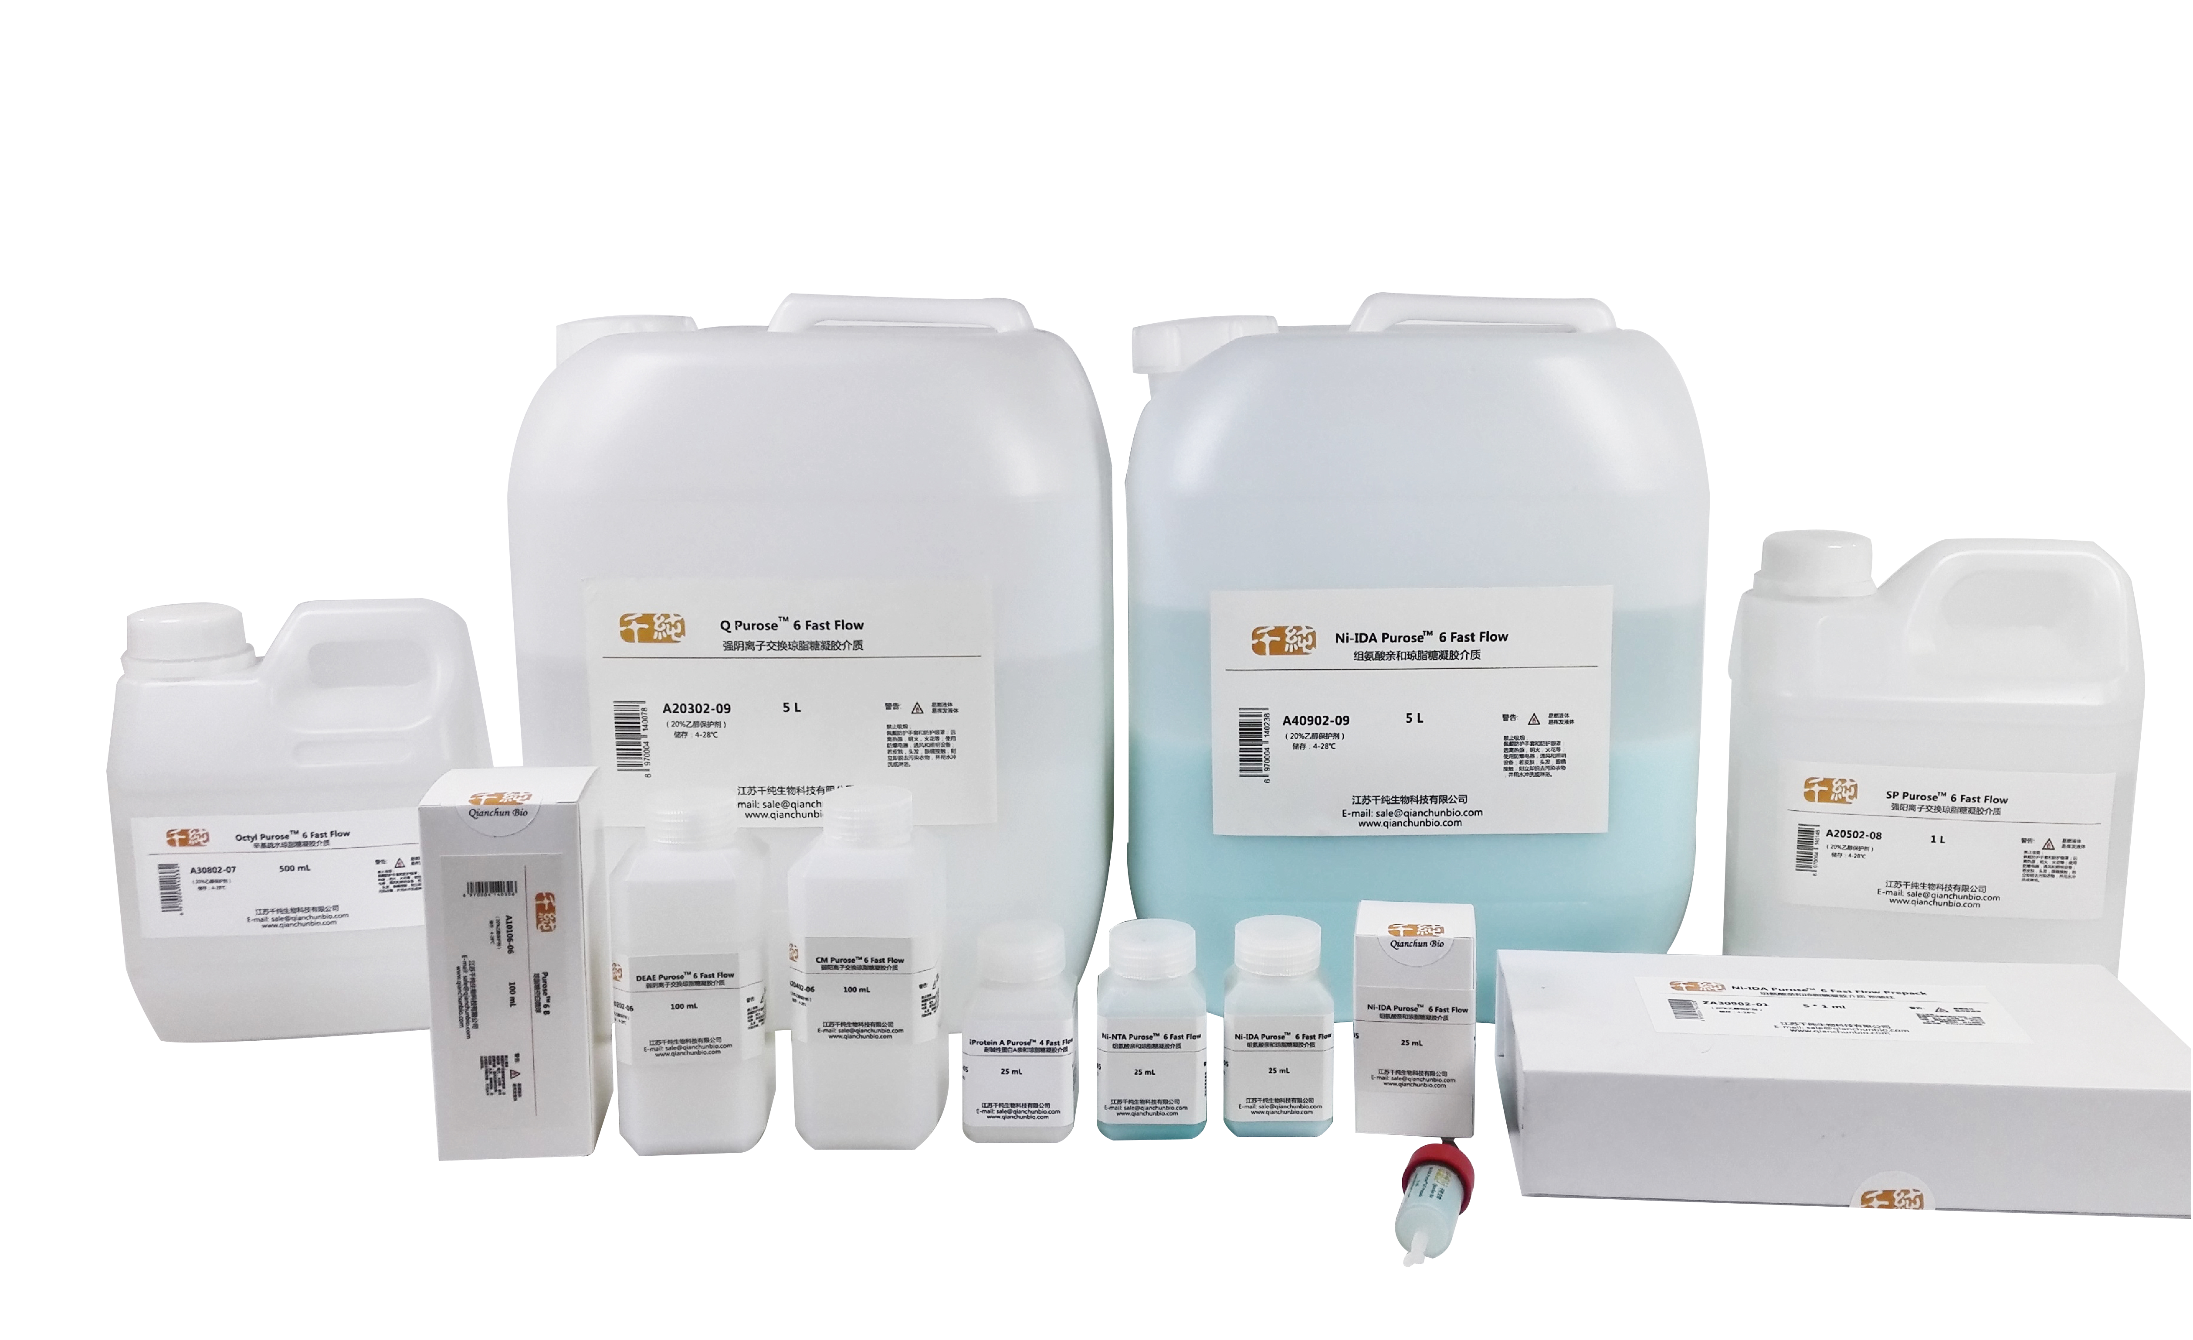

业务模式
业务模式（M+E+C） ^{AI}
单机
系统
工程
智慧工厂
Machine
Σ Machine
Engineering
(M+E+C)^{AI}
Consumables
以“工艺”为引领、以“设备”为核心、以“工程”为场景、以“耗材”为连接

Slide 13
业务单元
01工程单元
02工艺单元
03制剂单元
04食品单元
工程事业部
生命科学事业部
注射剂事业部
检查包装事业部
食品工程事业部
生物工程事业部
原料药事业部
固体制剂事业部
基础制造

Slide 14
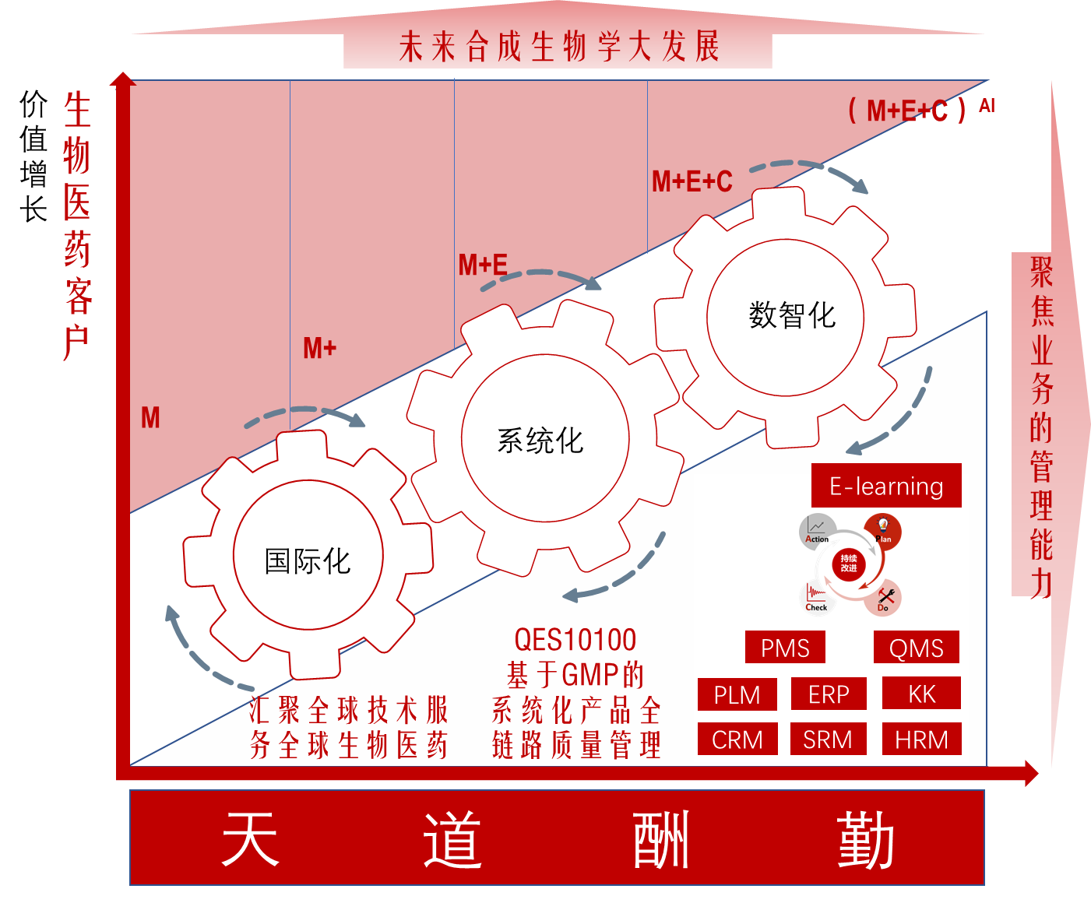
公司介绍
“三化”驱动型管理模式
国际化
内国际化：以国际领先技术为标杆练就扎实内功，强化自身能力；
外国际化：通过先进技术不断创新，拓展全球市场
系统化
产品从单机向系统转型，通过系统性的解决方案，为客户创造更高的价值；
同时也将管理模式从单机模式向系统管理模式转变
数智化
紧跟数字化发展趋势，一方面东富龙为制药客户提供数智化整体解决方案，另一方面东富龙积极导入数字化管理平台，运用数字化的报表系统为管理决策提供依据，提升管理能力。

Slide 15
02
全球化出海经营趋势与挑战

Slide 16
企业出海目标趋势
超六成企业有海外业务拓展机会，其中成熟出海企业展现海外扩张雄心壮志的占比更高。
2023年，中国出海企业的海外业务扩展计划

Slide 17
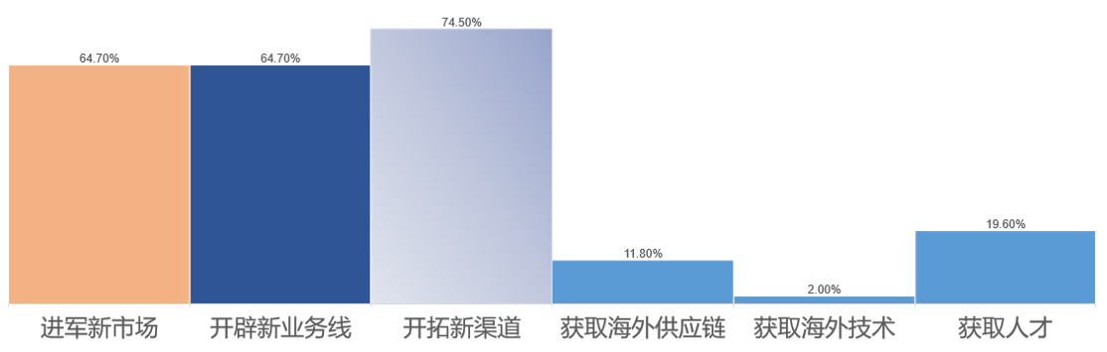
企业全球化经营趋势解读
打开新渠道是共同的主要业务目标；其中，成熟出海企业将把目光放至新市场、新锐出海企业更聚焦新业务线的开辟。
海外扩展计划主要目的

Slide 18
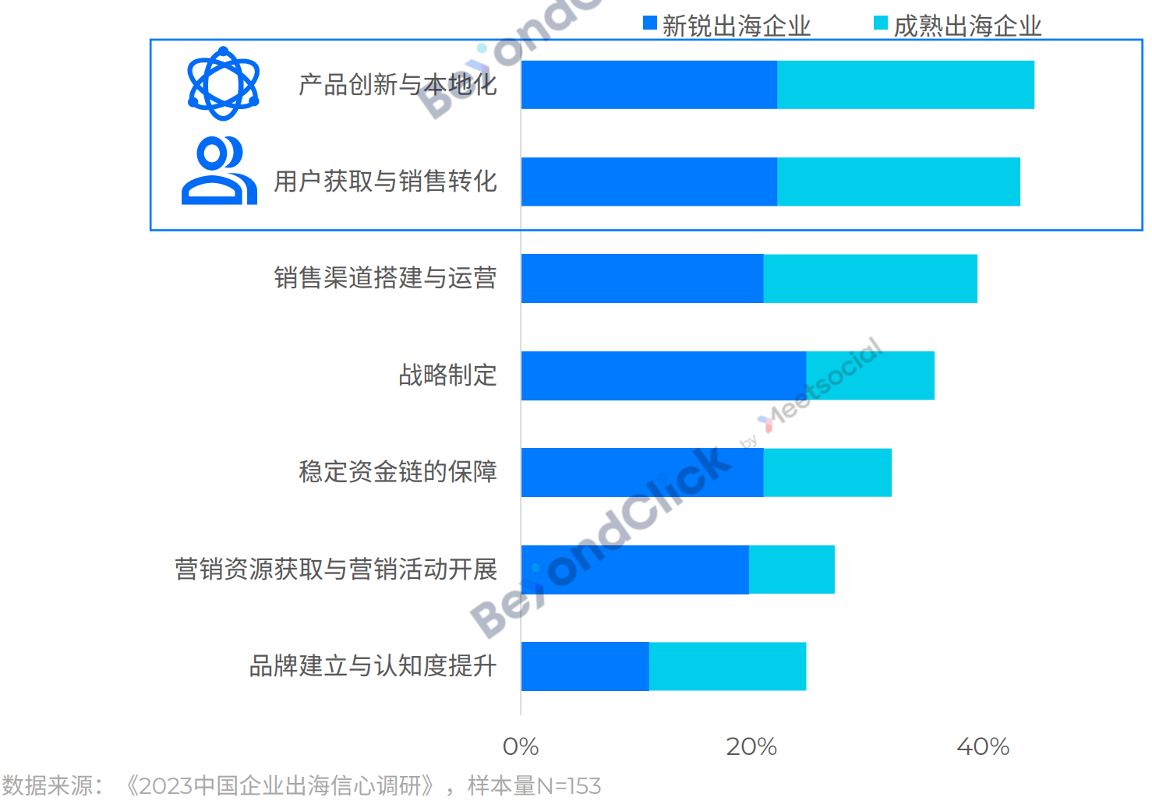
战略制定对于新锐出海企业而言挑战性更大：正确的战略选择对于新锐企业未来业务地可持 续发展至关重要
对于成熟出海企业而言，品牌建立与认知度提升亦是一大挑战：与海外消费者建立长期的品 牌信任是支撑品牌实现全球化的关键因素之一
企业全球化经营面临的挑战

Slide 19
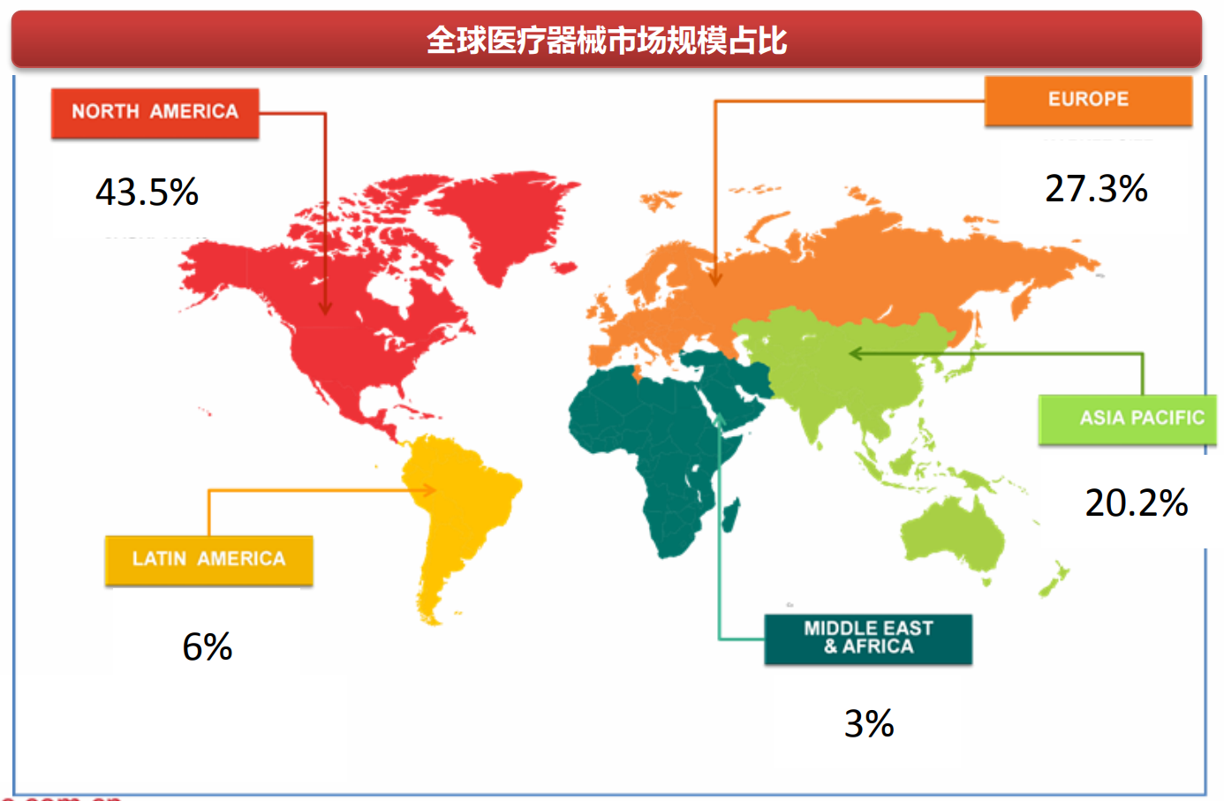
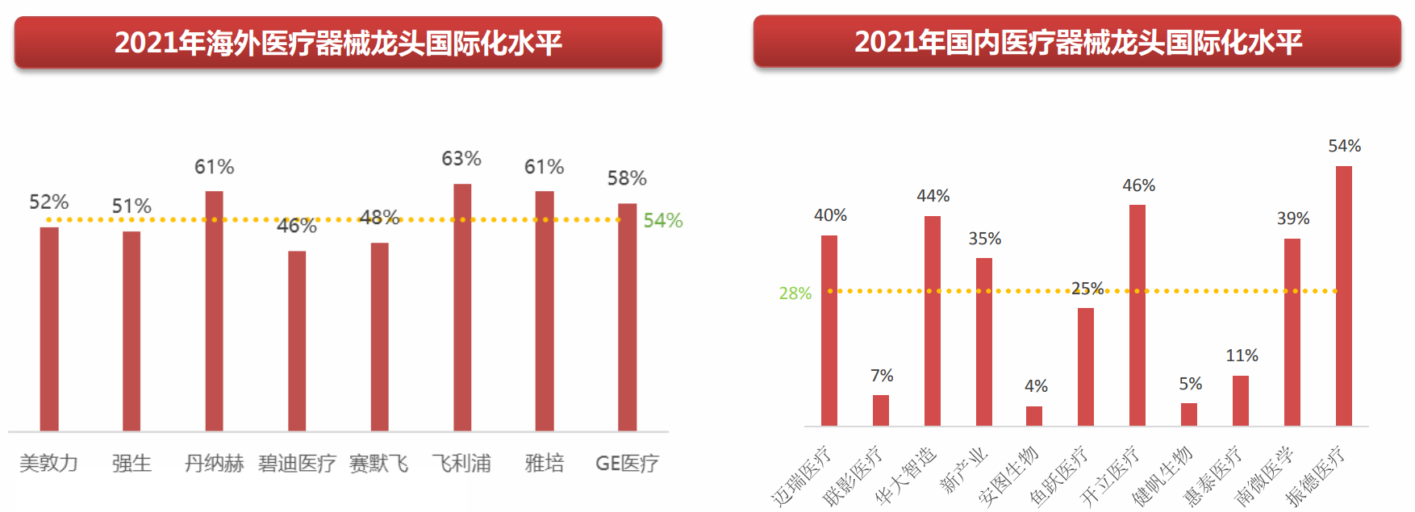
纵向看，从90年代以来，海外医疗器械龙头国际化水平逐渐提升。根据一些上市时间较早的美股医疗器械 公司历史数据，从90年代以来，海外器械龙头的国际化水平总体呈现逐年提升的态势，美国器械龙头尤其 明显，其中雅培从1990年的23.7%提升到2021年的61.4%，美敦力从2005年的32.5%提升到2021年 49.1%，丹纳赫从1992年的10.3%提升到2021年的61.7%，反映出近30年来医疗器械全球化的趋势较为确 定，而美国器械龙头普遍抓住机遇实现从美国器械龙头到全球器械龙头的升级。
国际化是海外巨头普遍的成长路径。国际化布局能够打开成长空间，降低单一市场风险，是海外成熟器械 龙头的必由之路。
医疗行业为什么选择出海/全球化

Slide 20
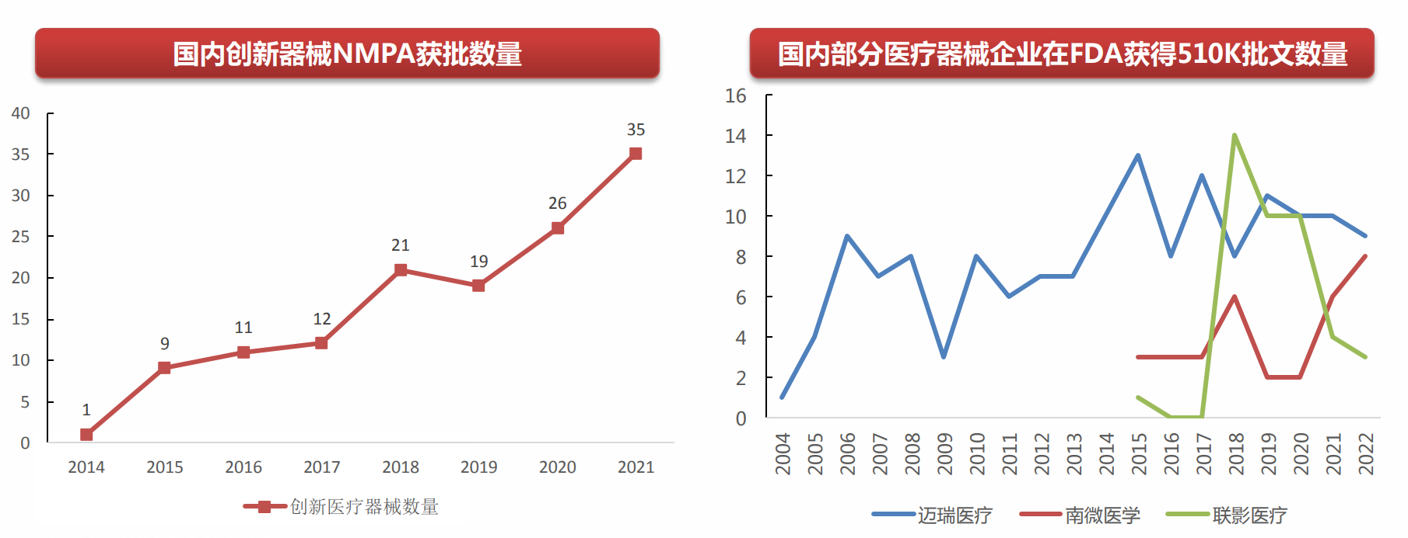
国内医疗行业是否可以全球化
国内创新器械成果突出：2014年以来，随着政策利导、鼓励创新，国产器械创新实力大幅提升，创新成果 逐步凸显。 2014 ~2021 年，国家药监局共批准 134 个创新医疗器械（国产占大头），其中2021年批准 35个，较2020年的26个增加34.6%。此外，根据《国家药品监督管理局 2021 年度医疗器械注册工作报 告》，2021年共收到创新医疗器械特别审批申请 249 项，比 2020 年增加 26.4%，其中 62 项获准进入特 别审查程序，收到优先申请 41 项，比 2020 年增加 46. 3%，其中 14 项获准优先审批。
国产多个器械产品品质与进口产品“实质等效”，510K批文数量大幅增加。2015年以来，越来越多的国产 器械龙头获得美国FDA的器械510K批文，代表国产器械品种逐渐达到发达国家要求。

Slide 21
中国企业全球化模型
战略
为实现总体目标，对境外业务未来发展方向做出的长期性和整体性规划，包括发展战略、竞争战略、价格战略等
业务拓展
根据公司境外发展战略和竞争战略进行境外市场客户，产品的针对性开拓工作。
业务运营
通过对研发、采购与供应链、生产运营的管理，本部对境外公司运作提供支持并进行管控，确保境外业务有效运行
投融资
对金额较大或重要程度较高的境外项目进行投资决策和管理，以及内外部资金筹措、调度活动
品牌
为助力境外业务拓展与运营二进行的品牌建设、推广与营销策略规划活动
对外关系
通过与政府、非政府机构、媒体、行业协会等沟通和协调，管理跨境经营合作伙伴，营造有利与公司的生产经营环境。
人才管理
基于战略规划建立人力资源战略，并实行有效的人才招聘、培养、考核与激励，从而保证人才和组织架构能够满足长期发展目标需求。
可持续发展
把可持续发展融入企业的核心业务流程:在整个供应链中管理碳排放;拥抱循环经济，实现可再生;践行企业社会责任
财税管理
基于战略规划搭建财务模型有效管控境外业务的财务情况，搭建税务结构进行税务管理
数字化底座
进行一体化的信息管理系统规划与整合以统一管理所有境外公司并提供相应的信息管理服务与支持，建设信息通信基础设施支持境外业务数字化管理
战略
业务拓展
业务运营
投融资管理
品牌
可持续发展
对外关系
人才管理
财税管理
数字化底座

Slide 22
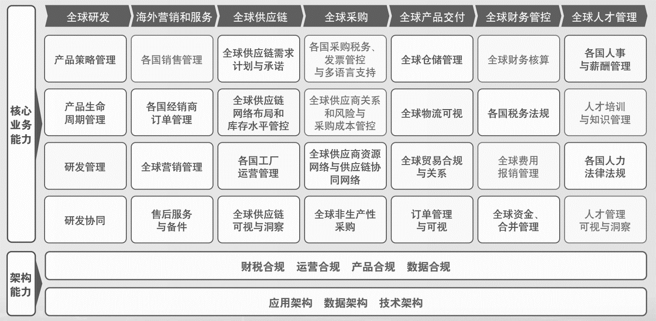
企业全球化数字化底座能力模型
为承接不同出海模式下中国企业出海能力的建设，使得企业全球化运营金字塔模型能够在出海企业中得到充分应用和发挥作用，鼎捷ERP基于自身多年的数字化经验，为满足客户在不同出海业务模式下的差异化需求，形成了针对数字化能力提升的成熟方法论以及一系列落地解决方案。

Slide 23
企业出海痛点与对策
痛点1
风险多
痛点2
差异大
痛点3
韧性差
痛点4
管理难
各国家、地区政策监管和法规复杂多样，合规性要求高
当地政策突变和市场不确定性导致的政策风险高
不同文化习俗和观念带来认知差异，导致人与人之间的沟通不畅，管理难度大
企业出海，对供应链灵活性和敏捷度提出了新的要求，全球供应链的系统搭建，及其弹性和韧性，决定了出海企业的发展命脉
海外企业与总部管理体系不贯通，缺乏统一的管理平台，数据难以匹配，集团缺乏有力和及时的管控，最终导致企业全球化运营不畅
问题
提升安全合规意识，建立融入当地法律法规的合规体系，包括财务、税务、劳务、数据、知识产权、ESG披露等方面，保证企业的合规运营
提升品牌营销，打响品牌，提升价值
洞察在地消费者需求，提供卓越客户体验，建立核心竞争力
融入全球生态体系，打造韧性敏捷、全球协同的供应链体系，构建全球一体化运营
加强海外运营，对全球各区域的业务实现统一管控，将并购与自建业务放在统一的管理平台上，实现业财一体化与数据透明化管理，以支持公司进行全球化决策
对策
需要搭建一个境内与境外、业务与财务一体化的国际化信息平台，满足企业出海在不同地区不同发展阶段的管理需求
支撑

Slide 24
走出去
加大国际化产品研发投入，通过经销商和外派营销人员开展业务，构建东富龙品牌形象。
走进去
建立本地分支机构，加强对国际业务管理。
走上去
全球一体化
建立本地供应链体系及制造工厂（投资并购），实现本地化研产供销服体系。
建立全球一体化运营体系，管理和实现全球资源配置以及组织和流程的优化。
东富龙全球出海策略

Slide 25
数字化全球运营
东富龙数字化工厂解决方案，不但以其快速、高效和柔性化等特点为东富龙全球工厂及员工创造价值，而且帮助东富龙打通海外信息孤岛，有效实现集成与互联互通，为东富龙走向国际化奠定了良好的基础。

Slide 26
03
数字化助力全球化运营最佳实践

Slide 27


数字化能力助力出海企业构建价值
数字化能力是出海企业实现弯道超车的关键，用数字化能力赋能业务、管理与营销，叠加优势实现加速度发展，鼎捷全价值链数字化解决方案帮助中国出海企业在全球竞争中脱颖而出。
数据沉淀助力精准决策
数字技术提升运营效率
数字营
运
研发设计数字化
供应链管理数字化
生产管理数字化
交付服务数字化
财经管理数字化
PLM
SRM
MES
服务运维
ERP

Slide 28
东富龙数字化愿景
东富龙愿景
为东富龙自己
通过内数字化建设，先让东富龙自己变成智慧制药装备工厂，再通过外数字化建设，为客户提供产品和服务，为客户建设智慧药厂，实现东富龙成为智慧药厂交付者的愿景
东富龙通过自身内部的数字化建设，更好的提高效率，提高交付能力，提供更好的产品和服务，为客户创造价值，真正实现成为智慧药厂交付者的愿景
智慧药厂交付者
内数字化
外数字化
为东富龙客户
东富龙为客户提供数字化的产品和服务，更好的服务客户，为客户创造价值

Slide 29

东富龙数字化指导方针
整体规划，分布实施
统一平台，集中部署
合作建设，自主运营
数据引导业务变革

Slide 30
易飞6.0
库存、采购
用友
总账
集团ERP实施 项目管理、销售、采购、生产、应收、应付、总账、固定资产
确定未来5年信息化蓝图
鼎捷CRM
销售过程管理
售后服务
OA系统更新换代
易飞ERP 8.0 库存、采购、 生产、应付 神州数码PDM 品号、BOM
天马CRM 销售过程管理
流程梳理和优化
无纸化项目推进
项目管理平台搭建
鼎捷报表平台建立
去库存降呆滞降成本
集团PLM实施
研发设计、在线模拟仿真、虚拟调试
引入BI
信息化发展阶段
2006
2010
2013
2016
2017
2019
2020
2021
ERP管理之年
引入IPD、LTC及TRIZ
搭建服务远程运维平台
E-Learning平台
CRM升级
引入鼎捷SRM、WMS、机床设备管理软件
人力资源平台
数字孪生

Slide 31
东富龙
为客户创造价值
东富龙内部智慧制造才能为客户打造智慧药厂
东富龙数字化制造的价值体现
数字化工厂
东富龙生产制造要智慧制造
成为智慧药厂的交付者——(M+E) ^{AI}
打造：智能的药物制造平台
探索：创新药物制造模式
生产
数字化
效率
运维
数字化
产品
数字化
柔性
半自动化
TC
BOP
ERP
App
代替人
Simcenter
APS排产
Simcenter
信息互通
IoT
Opcenter
制造数字化转型
设计制造
一体化
制造运维
一体化
建立以精益文化为基础的制造体系
时间 + 柔性 + 质量 + 效率

Slide 32
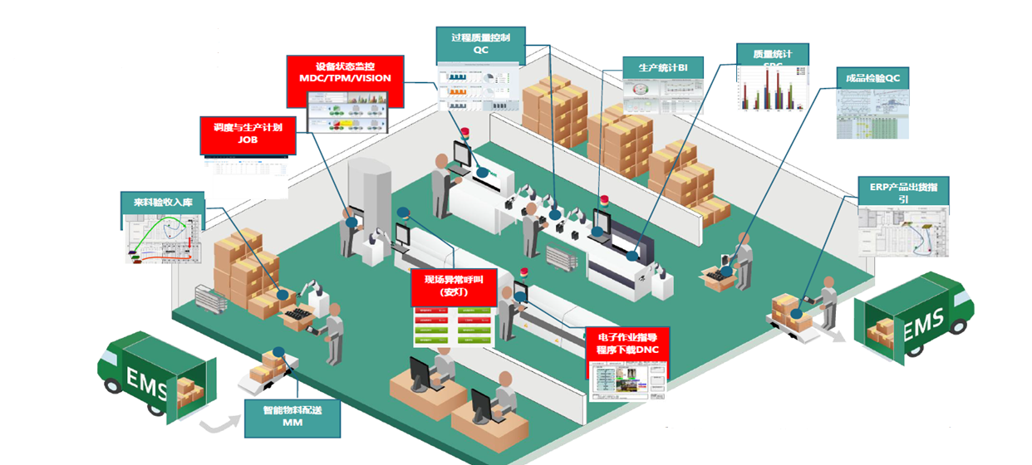
数字化助力生产经营改善
开展的数字化管理工作，提高利用效率—给生产运营数字化的翅膀

Slide 33
数字化管控
客诉平台
人岗匹配
相关人员邮箱
建立绩效管理
数字化平台关联关系
形成知识
PDCA
发起流程
KK
E-learning
客户需求管理
客户画像
方案-DQ阶段的数据
质量整改
现场质量问题
销售平台
CRM
项目计划平台PMS
质量管理平台
QMS
服务平台
SMP
质量计划
厂内过程质量数据抓取
客户资料
项目机会
销售订单相关信息
发货项目遗留清单
问题处理结果
项目计划
BOM
该发未发
PLM
ERP
供应商质量
订单信息
任务书信息
国内客户满意度
KK(OA平台）
帆软报表系统
满意度调研平台-草料
FAT验收质量、产品放行、竣工文件

Slide 34
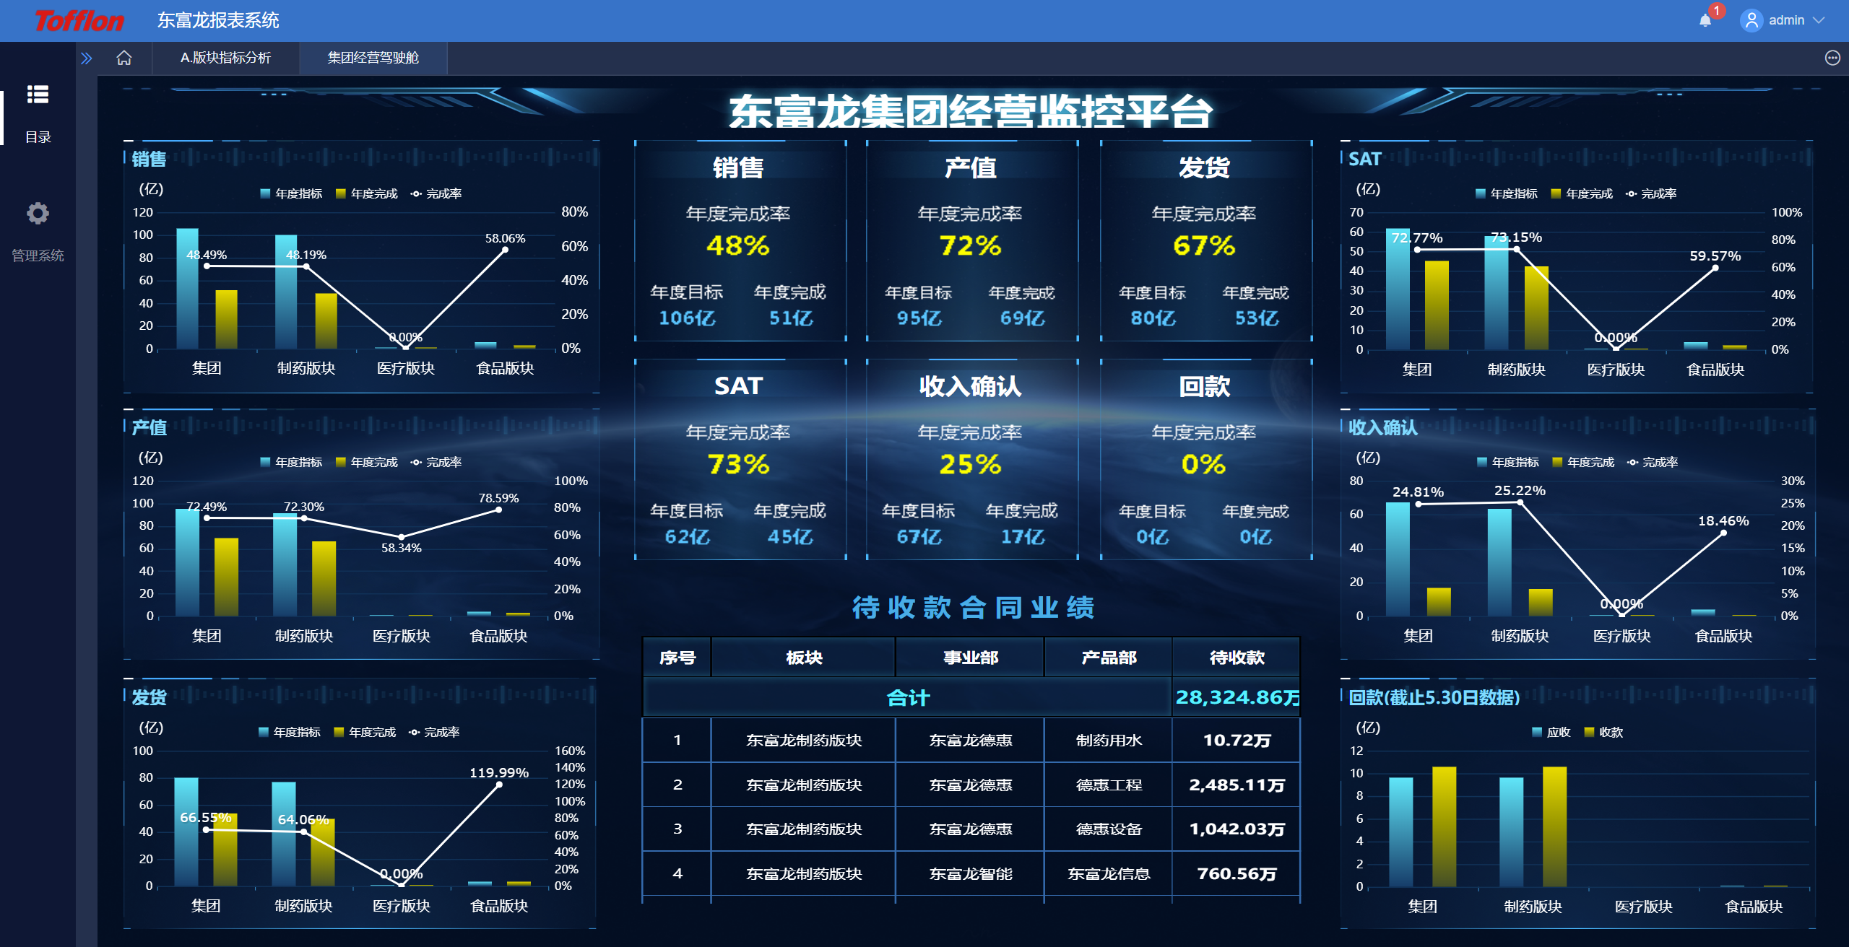
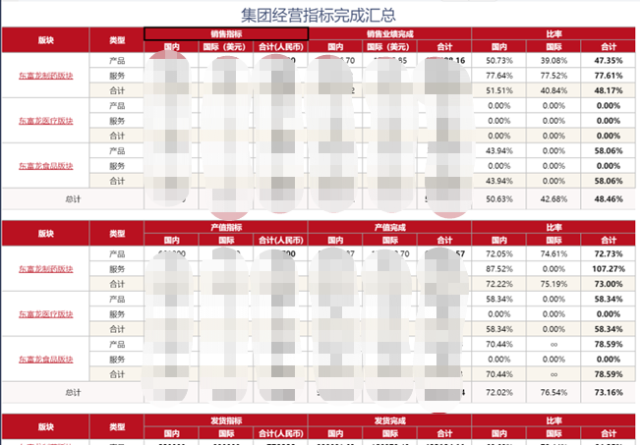
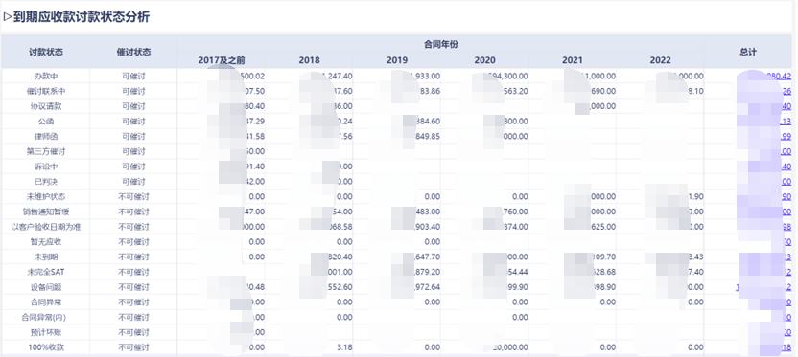
数字化管控
经营数据可视化分析
综合管理驾驶舱可通过部门维度以及国内外订单分类进行筛选。针对厂内外订单、销售业绩、产值、发货、SAT、预计完成、应收账款和收款等核心指标进行监控，进而寻找差距，改善问题。
订单数据分析
目标达成分析
应收账款趋势

Slide 35
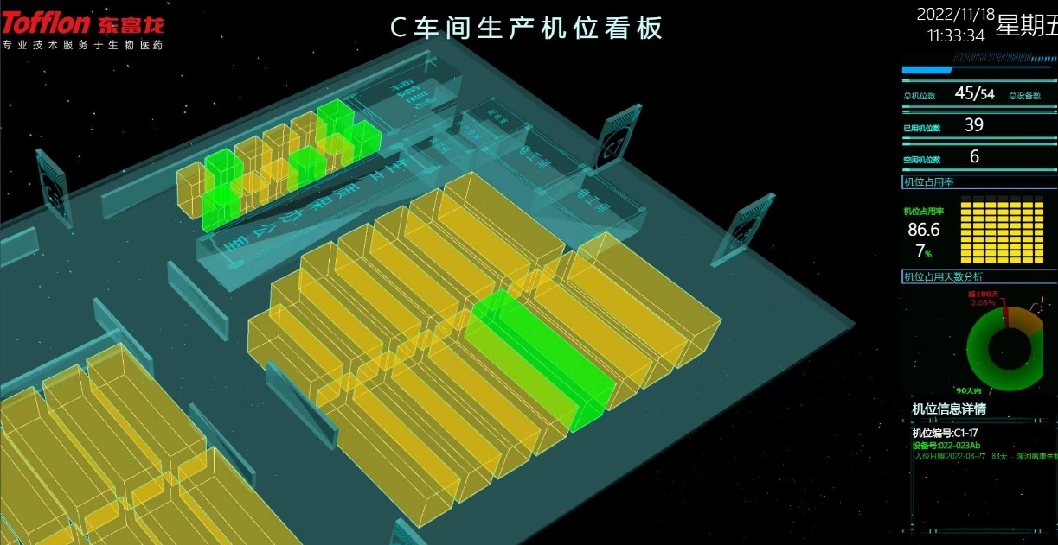
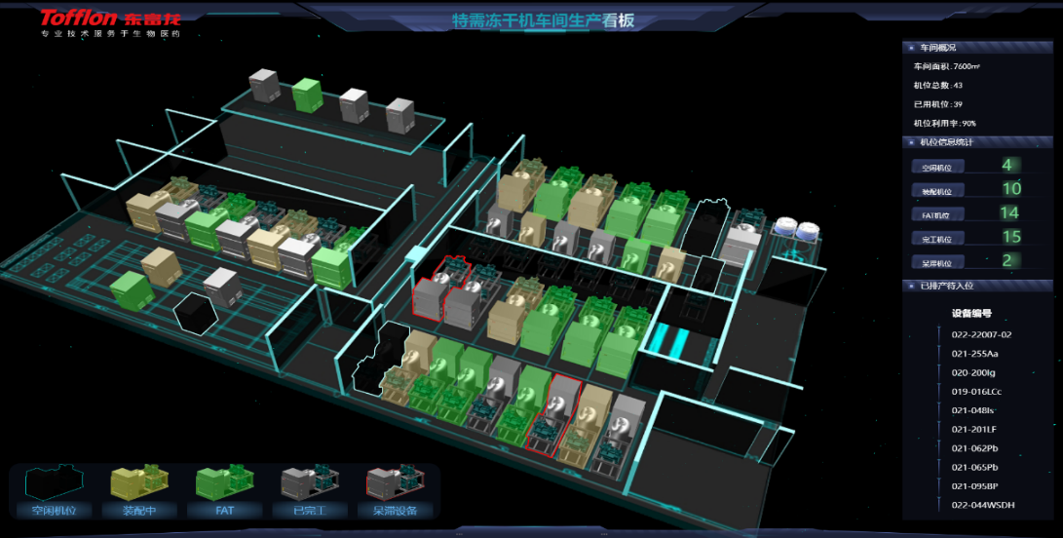
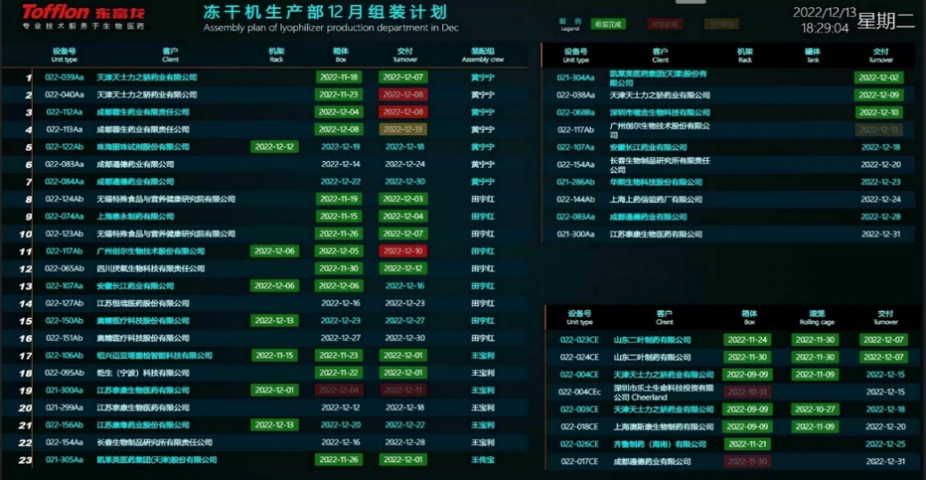
数字化管控
生产可视化分析
生产看板能实时掌握生产现场的进度情况、生产机型占比、生产阶段分布、出入库等情况。而车间生产看板能展示设备的空闲状态与数量。通过准确数据的支撑与综合分析，可以合理安排生产计划，保障生产进度的正常进行。
生产实时进度提醒
生产阶段分布
车间机位状态分析
生产机型结构分析

Slide 36

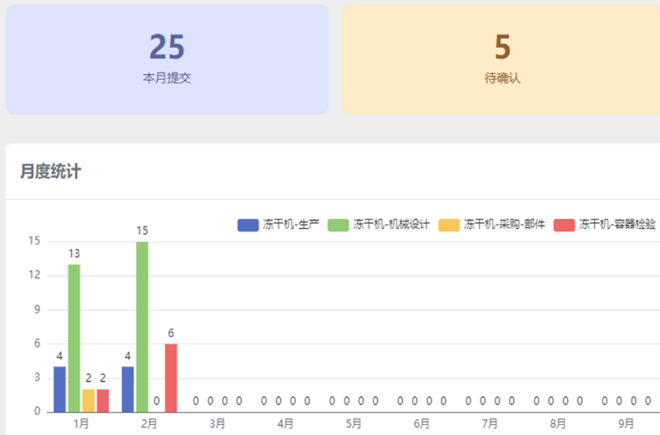
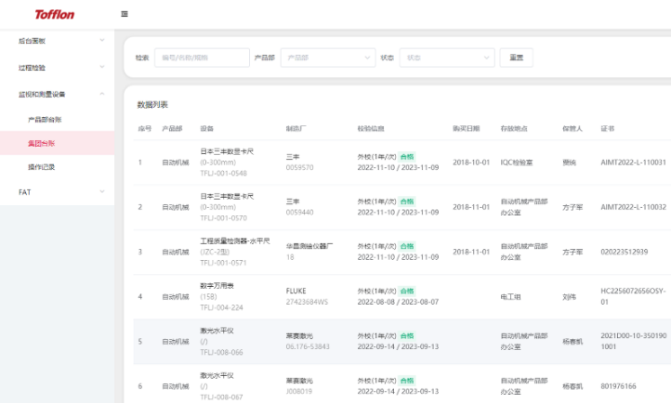
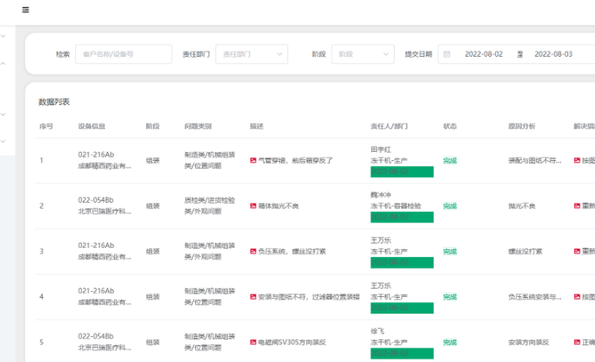
东富龙质量管理平台
数字化管控
过程质量问题反馈与沟通机制；
FAT阶段遗留信息传递与闭环；
计量器具资源动态共享管理；
质量日常监督检查无纸化；
焊接记录电子化；
自主开发数字化平台QMS
东富龙质量管理平台为自主开发的一款数字化平台，以实现过程记录电子化为导向，结合常规的文字描述，再配合现场现物的照片，直观、高效、清晰的反馈问题，对接计划管控平台打破部门墙，实现问题闭环管控。

Slide 37
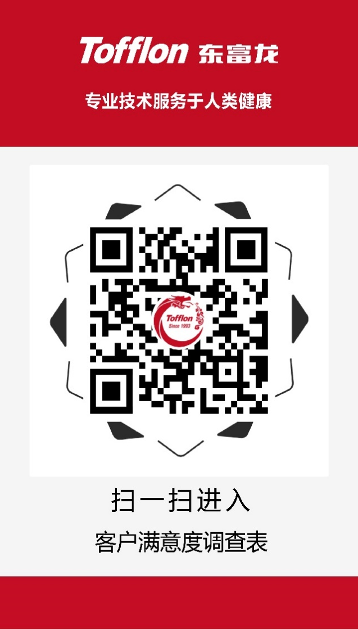
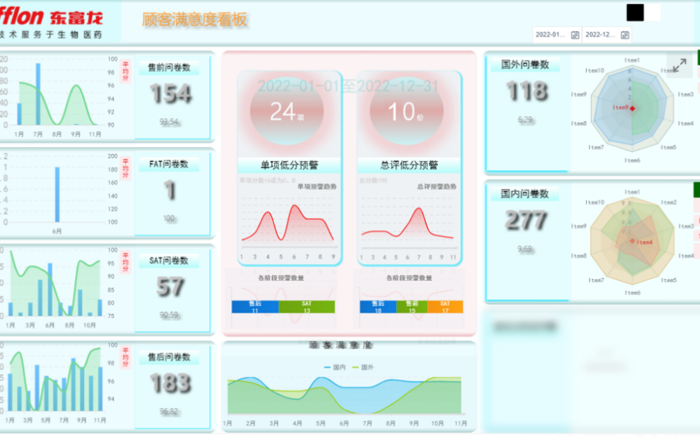
数字化管控
帆软平台-满意度数据分析
草料平台-满意度数据收集
二维码客户接受程度高；
按需设计线上问卷；
关切问题持续更新；
多领域问卷归口唯一；
后台数据提交即响应；
数据结构化方便分析。
按客户类型分析满意度；
按项目交付阶段分析满意度；
快速定位低分评分项，识别客户诉求；
快速定位不满意问卷，及时响应客户需求。

Slide 38
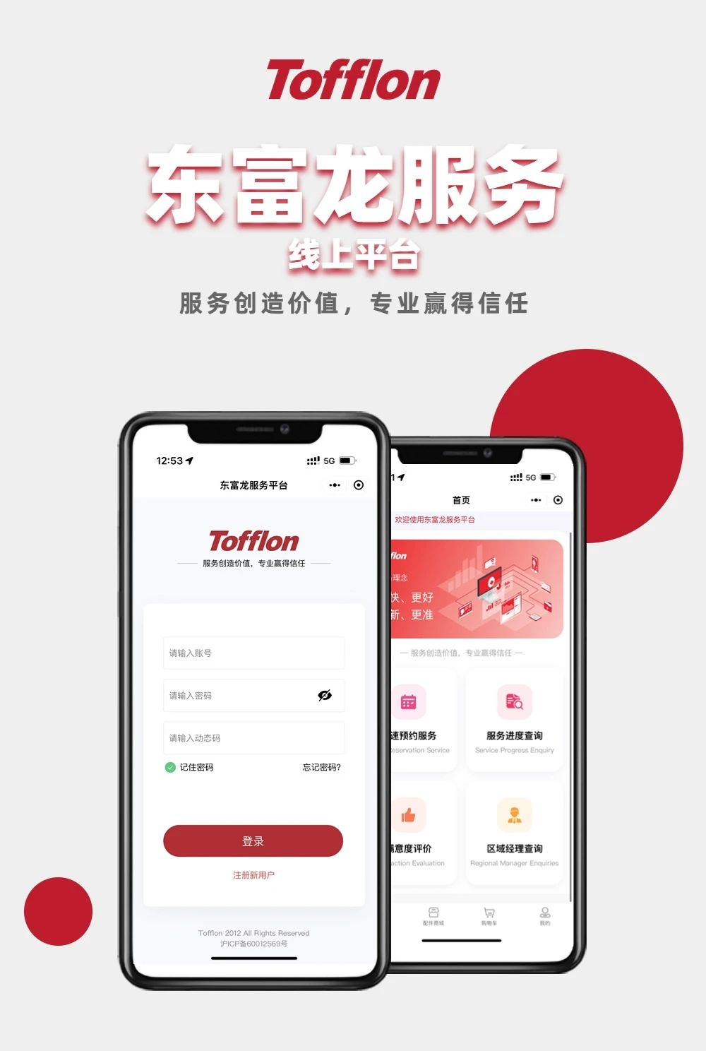
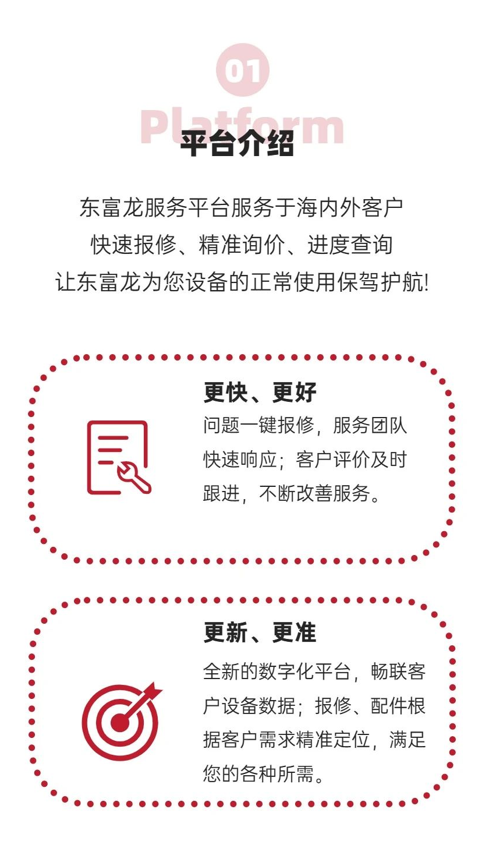
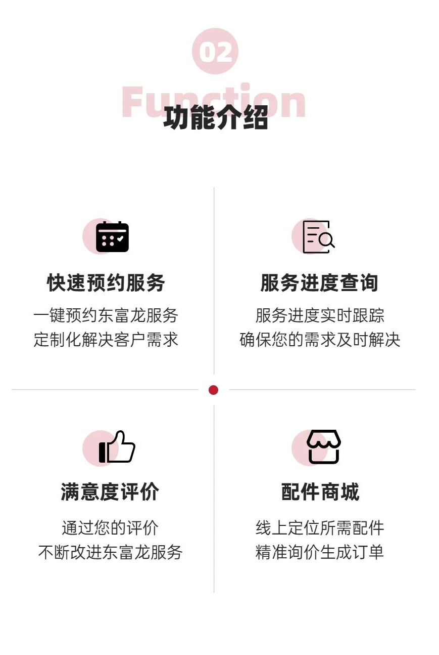
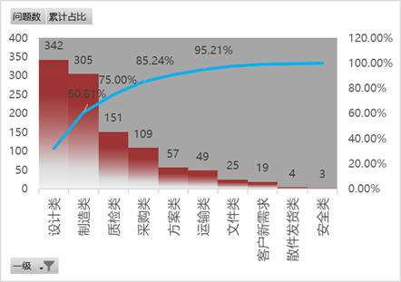
服务平台SRM
数字化管控
厂外服务人员信息反馈机制；
国际客户的满意度评价；
厂外质量问题结构化处理；

Slide 39
鼎捷提供一系列行业数字化解决方案，赋能企业全球化布局、助力企业打造核心能力
可视化
可量化
可优化
通过实施数字化技术，在营销、技术方案、供应链管理、生产制造以及售后运维，使得东富龙出海业务装上数字化的翅膀。

Slide 40


